Slide 1
Faszyzm i nazizm

Slide 2
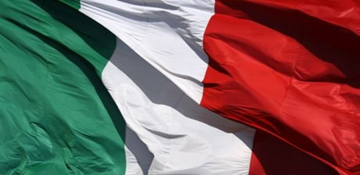
Faszyzm
Słowo faszyzm pochodzi od wyrazu fascio, czyli związek. Pierwszym ugrupowaniem głoszącym treści faszyzmu był Związek Włoskich Kombatantów.
Faszyzm jest to ruch polityczny i ideologia kształtująca się po I wojnie światowej.
Symbolika faszystowska

Slide 3
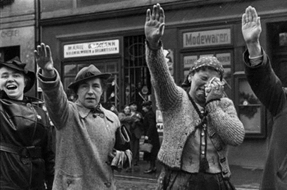
Przyczyny włoskiego faszyzmu:
osłabienie ruchu robotniczego,
skłonności autokratyczne warstw rządzących i klas uprzywilejowanych,
dezorientacja bezrobotnych i ich podatność na propagandę faszystowską,
wycofanie się drobnomieszczaństwa z ruchu robotniczego i socjalistycznego,
krytyczna sytuacja gospodarcza kraju,
tęsknota za personalizacją władzy i kryzys państwa liberalnego,
trudności byłych żołnierzy w przystosowaniu się do życia powojennego.

Slide 4
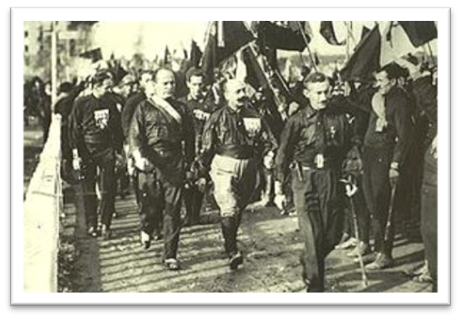
Podstawowe cechy i założenia faszyzmu
autokratyzm w stylu wodzowskim,
militaryzm,
walka z odmiennymi ideologiami (np. demokracja, komunizm),
pełna kontrola partii rządzącej nad dużą częścią aspektów życia społecznego i gospodarczego,
gospodarczy etatyzm oraz korporacjonizm,
nacjonalizm, w skrajnych przypadkach szowinizm bądź rasizm,
„Państwo faszystowskie, najwyższa i najpotężniejsza forma osobowości, jest siłą, ale siłą duchową” –
Benito Mussolini

Slide 5
Benito Mussolini (1883-1945)
Za twórcę ideologii faszyzmu uważa się Benita Mussoliniego, który w 1919 roku założył organizację Związki Kombatanckie, a 1921 roku została ona przekształconą w Narodową Partię Faszystowską. Mussolini z wykształcenia był nauczycielem. Początki jego ewolucji ideowej przebiegały od związków z Włoską Partią Socjalistyczną, dla której redagował pismo Avanti w duchu ateizmu, antyklerykalizmu i antymilitaryzmu. W 1915 roku, służył w armii w stopniu kaprala, a później jako zwierzchnik armii się tym szczycił.

Slide 6
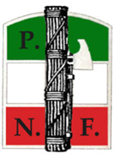
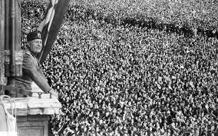
Program Benito Mussoliniego
stworzenie silnego państwa, które poradzi sobie z wewnętrznym chaosem i doprowadzi do rozwoju terytorialnego Włoch,
odbudowa wielkich Włoch z czasów Imperium Rzymskiego,
walka z komunizmem i lewicą, którą oskarżano o złą sytuację gospodarczą Włoch,
przeprowadzenie reformy rolnej,
przejęcie przez państwo kontroli nad gospodarką dzięki utworzeniu rad korporacyjnych, skupiających zarówno pracodawców jak i pracowników danej gałęzi gospodarki,
krytyka parlamentaryzmu jako systemu rządów

Slide 7
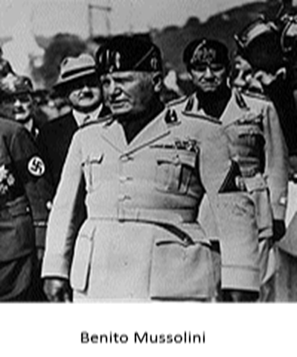
Faszyzm – wizja narodu i społeczeństwa
Faszyzm odrzucał zarówno liberalną wizję społeczeństwa indywidualistycznego, jak i marksistowski model walki klasowej.
W zamian proponował wizję społeczeństwa korporacjonistycznego, opartego na zasadzie współpracy wszystkich klas społecznych. W praktyce wyglądało to tak, że powstały pod protekcją państwa faszystowskiego korporacje branżowe, zrzeszające zarówno pracobiorców, jak i pracodawców. Rozstrzygały one o wszystkich kwestiach płacowych i socjalnych, kierując się w działaniu solidaryzmem narodowym.

Slide 8
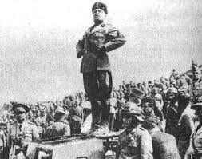
Faszystowskie ustawodawstwo zabraniało przeprowadzania strajków, z uwagi na obowiązujący wymóg utrzymania pokoju społecznego. Z drugiej zaś strony ograniczało w działaniu także prywatnych właścicieli, dawało bowiem państwu prawo do określania wielkości i asortymentu produkcji oraz stanu zatrudnienia.
Naród jest najwyższą wartością i tylko jego dobro się liczy.
Życie społeczne powinno opierać się na solidaryzmie, który zakłada współpracę wszystkich klas dla dobra narodu.
Naród dzieli się na elitę rządzącą i rządzonych, którzy są postrzegani jako masy. Masy są podzielone na klasy zorganizowane hierarchicznie i tworzące organiczną całość.
Masy są ściśle podporządkowane elicie rządzącej i powinny być jej posłuszne.

Slide 9
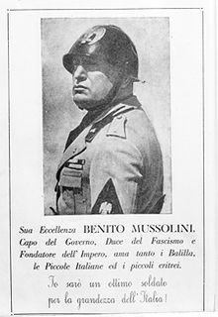
Faszyzm- wizja państwa i gospodarki
Faszyzm zakłada kult państwa. Uznaje, że dobro państwa jest wartością nadrzędną wobec interesów jednostek i grup społecznych.
Państwo ma charakter totalitarny – organizuje i poprzez rozbudowany aparat policyjny kontroluje życie społeczne jednostki. Od obywateli wymaga się bezwzględnego posłuszeństwa wobec wyznaczonych przez państwo celów.
Dużą rolę w państwie odgrywa hierarchicznie zorganizowana masowo partia faszystowska, która jest jedyną legalnie działającą partią. Kontroluje ona wszystkie dziedziny życia społecznego i jest ściśle powiązana z aparatem państwowym.

Slide 10
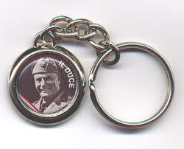
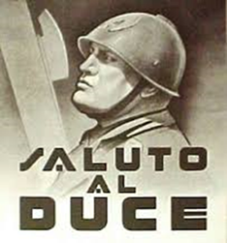
Na czele państwa faszystowskiego stał duce (wódz), symbolizujący duchową mądrość narodu włoskiego. Wódz sam zdobywał tę pozycję z uwagi na swoje cechy indywidualne. Wódz nigdy się nie myli, ponieważ jego poczynaniami kierują siły wyższe.
Głównymi cechami wodza muszą być zdolność kierowania masami oraz odwaga w każdej sytuacji. Duce miał być współczesnym cezarem, budującym nowe imperium śródziemnomorskie.
Faszyzm uznaje istnienie własności prywatnej. Gospodarka ma charakter kapitalistyczny, jednak działalność przedsiębiorców powinna być zgodna z interesem państwa i narodu.
Gospodarka powinna mieć charakter i służyć celom narodu. Silny interwencjonizm państwa w gospodarkę polega na tym, że wspiera ono określone gałęzie gospodarki, określa poziom i asortyment produkcji.

Slide 11
Manifest faszystowski ogłoszony przez Mussoliniego w 1919 roku.

Slide 12
Benito Mussolini – zdjęcie ze szwajcarskiej kartoteki policyjnej, wykonane w 1903 po aresztowaniu za brak dokumentów.

Slide 13
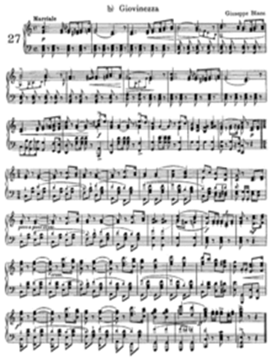
Hymnem faszystów włoskich była pieśń Giovinezza (młodość).

Slide 14
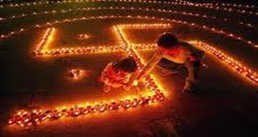
Nazizm
znany również pod nazwą narodowy socjalizm lub hitleryzm,
niemiecka najbardziej brutalna postać faszyzmu,
był oficjalną doktryną III Rzeszy, obejmującą lata 1933-1945,
powstał jako produkt społeczeństwa masowego, a u jego genezy wskazać należy rozpad tradycyjnych struktur społecznych w wyniku dziewiętnastowiecznego procesu emancypacji oraz wyrwanie ze starych struktur pozbawionych wszelkich wartości mas ludzkich, które szukały w nacjonalizmie nowych systemów normatywnych,

Slide 15
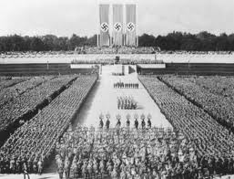
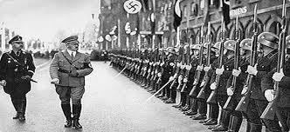
zawierał sprzeciw przeciwko liberalizmowi, demokracji, systemowi wielopartyjnemu, parlamentaryzmowi, komunizmowi, marksizmowi, pacyfizmowi, chrześcijaństwu i Kościołom,
wrogiem był Żyd, Cygan, Słowianin, liberał, komunista, socjaldemokrata, homoseksualista.

Slide 16
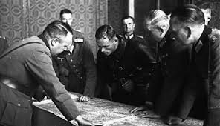
Volkizm
połączenie nacjonalizmu z silną wiejską mentalnością większości Niemców,
specyficzna, niemiecka ideologia rasizmu, która wyrosła z protestanckiej idei predestynacji, głoszącej, że Bóg skazuje niektóre jednostki na zbawienie, inne zaś na potępienie, zabierając im wolną wolę,
był antykapitalistyczny (likwidował instytucję wolnego rynku), ale zachowywał własność prywatną.

Slide 17
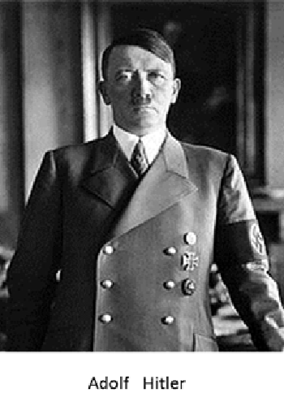
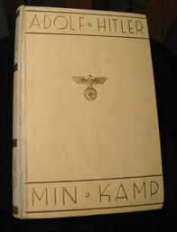
Ideologami nazizmu byli:
Adolf Hitler (1889 – 1945), Mein Kampf – przywódca nazizmu w Niemczech, niemiecki polityk, od 30 stycznia 1933 kanclerz Rzeszy, od 1 sierpnia 1934 Wódz i kanclerz Rzeszy, w tym samym czasie jednocześnie przywódca Narodowo-Socjalistycznej Niemieckiej Partii Robotników (NSDAP);
Silny człowiek jest najmocniejszy gdy jest sam - Adolf Hitler

Slide 18
Alfred Rosenberg - zbrodniarz niemiecki, jeden z najbardziej wpływowych nazistów, twórca najważniejszych teorii rasistowskich narodowego socjalizmu oraz minister Rzeszy do spraw okupowanych terytoriów wschodnich;

Slide 19
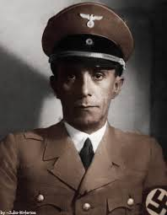
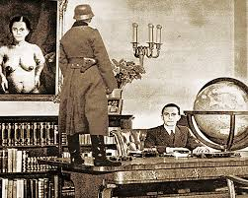
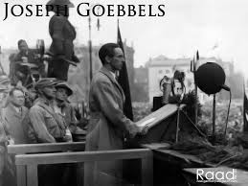
Joseph Goebbels - niemiecki minister propagandy i oświecenia publicznego w rządzie Adolfa Hitlera, członek ścisłego kierownictwa partii narodowosocjalistycznej, w ostatnich dniach życia kanclerz Rzeszy. Jeden z najbliższych współpracowników oraz doradców Adolfa Hitlera.

Slide 20
Rodzaje ujęcia państwa według Hitlera:
państwo to zbiór ludzi pod administracją rządu - podejście to akcentuje „autorytet państwowy”, co prowadzi do wniosku, iż ludzie mają służyć państwu, a w istocie państwowej biurokracji,
do elementu autorytetu państwa dodaje także dobro poddanych - ujęcie to jest najczęściej spotykane jest wśród niemieckiego społeczeństwa.
„[...] państwo, jako środek realizacji bardzo niejasno wyobrażonych tendencji polityki poprzez zjednoczony naród, mówiący tym samym językiem”.

Slide 21
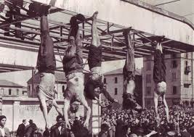
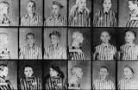
Naród żydowski, zdaniem Hitlera, charakteryzuje to, że:
jest przeciwieństwem szlachetnych aryjczyków - najpodlejszym odłamem ludzkości,
Żydzi nie posiadają kultury,
Żydzi są rasą, która nie posiada religii,
Żydzi są pasożytami, nie są narodem koczowników,
są bezpaństwowcami, bowiem nie mieli i nie będą mieć własnego państwa,
dążą do zapanowania nad światem,
Żydzi są śmiertelnymi wrogami niemieckiego narodu.

Slide 22
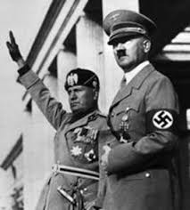
Różnice pomiędzy faszyzmem włoskim – a faszyzmem niemieckim (nazizmem):
pojmowanie rasy - w nazizmie stało się to obsesją,
zakres stosowania przemocy oraz terroru - we Włoszech nie istniały obozy koncentracyjne oraz nie występowała tak duża liczba więźniów politycznych,
różne stanowiska w sprawie Kościoła i religii - nazizm był antyreligijny oraz antyklerykalny, natomiast włoscy faszyści zabiegali o poparcie Kościoła, uznawali suwerenność Watykanu,
polityka gospodarcza - która we Włoszech była znacznie lepiej opracowana, oparta na zasadach korporacjonizmu i syndykalizmu.

Slide 23
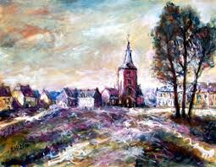
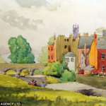
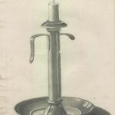
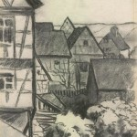
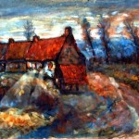
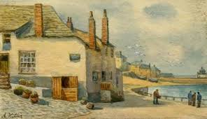
Adolf Hitler bezskutecznie starał się studiować malarstwo w Wiedniu.

Slide 24
HIM, rzeźba Maurizio Cattelana przedstawiająca modlącego się na klęczkach Adolfa Hitlera, eksponowana w sieni kamienicy przy ul. Próżnej 14 w Warszawie

Slide 25
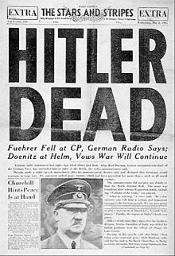
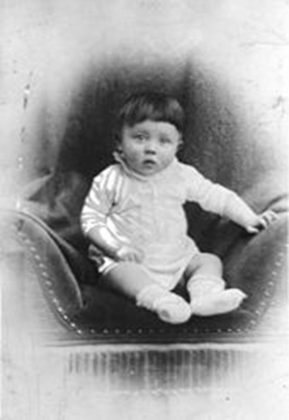
Okładka amerykańskiej gazety z maja 1945
Adolf Hitler jako niemowlę

Slide 26
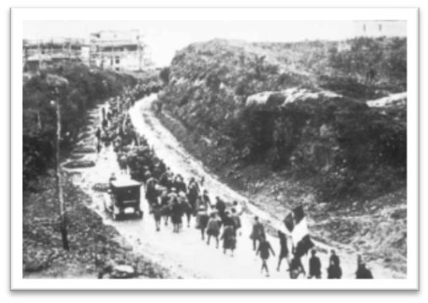
Dziękuję za uwagę !!!

